Slide 1


PHÒNG GIÁO DỤC & ĐÀO TẠO QUẬN LONG BIÊN
TRƯỜNG MẦM NON HOA SỮA
LĨNH VỰC PHÁT TRIỂN THẨM MỸ
ÂM NHẠC
Dạy hát : Em tập lái ô tô
Nghe hát : Em đi chơi thuyền
Lứa tuổi : 24-36 tháng

Slide 2
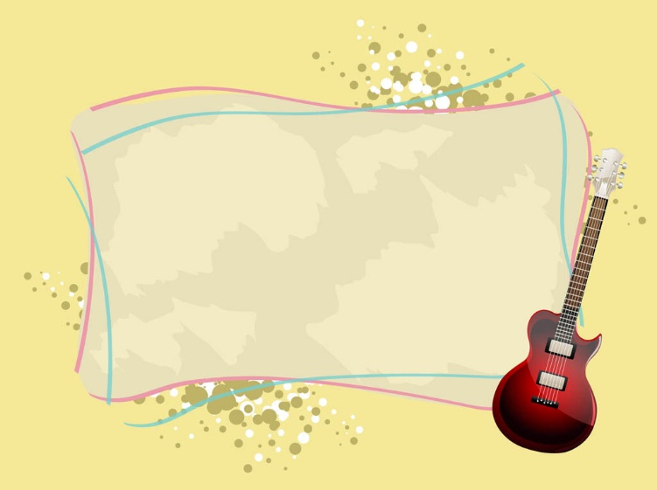
HOẠT ĐỘNG 1
ỔN ĐỊNH TỔ CHỨC
HOẠT ĐỘNG 1. ỔN ĐỊNH TỔ CHỨC

Slide 3
HOẠT ĐỘNG 2
PHƯƠNG PHÁP, HÌNH THỨC TỔ CHỨC
HOẠT ĐỘNG 1. ỔN ĐỊNH TỔ CHỨC

Slide 4


Dạy hát
“ Em tập lái ô tô”

Slide 5

Dạy trẻ hát

Slide 6
Nghe hát
“ Em đi chơi thuyền ”

Slide 7
HOẠT ĐỘNG 3
KẾT THÚC
HOẠT ĐỘNG 1. ỔN ĐỊNH TỔ CHỨC

